Slide 1
МБДОУ Тат.Каргалинский детский сад «Гузель»
Подготовила: воспитатель
МБДОУ Тат.Каргалинский
детский сад «Гузель»
Рафикова Р.Ш.

Slide 2
«Безопасности формула есть: Надо видеть, предвидеть, учесть. По возможности-всѐ избежать, а где надо – на помощь позвать!»
Детство — это уникальный период в жизни человека, именно в это время формируется здоровье, происходит становление личности. Опыт детства во многом определяет взрослую жизнь человека. В начале пути рядом с беззащитным и доверчивым малышом находятся самые главные люди в его жизни – это родители и воспитатели. Благодаря их любви и заботе, эмоциональной близости и поддержке, ребенок растет и развивается, у него возникает доверие к миру и окружающим его людям.
Основная задача нас, взрослых - научить каждого ребенка первоначальным представлениям об основных понятиях опасных для жизни ситуаций и особенностей поведения в них. Безопасность — это не. просто сумма усвоенных знаний, а умение правильно вести себя в различных ситуациях.
Актуальность проблемы воспитания безопасного поведения малышей в социальной среде связана с такими возрастными особенностями развития, как: повышенная двигательная активность; рост самостоятельности; интерес ко всему новому; полное доверие ко всем и всему, что вокруг; отсутствие ощущения опасности.
Воспитание у детей безопасного поведения – непрерывный, систематический, последовательный процесс, который надо начинать в раннем возрасте. Как сказал К.Ф. Ушинский: «Всё, что усваивается человеком впоследствии, никогда не имеет той глубины, какой отличается всё усвоенное в детские годы». Только глядя на мир глазами ребѐнка, понимая окружающее через их внутреннее мироощущение, мы сможем научить ребѐнка правильно вести себя в сложных, опасных для его жизни ситуациях. Нужно помнить, что главное – это личный пример родителей, воспитателей и просто взрослых людей.

Slide 3
Особенности развития детей раннего возраста
Физические возможности двухлетних детей и естественная жажда познания окружающего мира могут очень быстро привести к беде. Дети раннего возраста еще не понимают, что для них безопасно, а что нет. В своих поступках они руководствуются не пониманием того, что нужно, можно и хорошо, а тем, что им хочется, что интересно. До трех лет ребенок не способен понять и запомнить все то, что вы рассказали ему о мерах безопасности. Дети эмоциональны, впечатлительны, с трудом переключают внимание. Можно сказать, что ситуация в какой - то мере управляет ребенком. Действия детей импульсивны и конкретны, они сразу начинают что-либо делать, пропуская стадию обдумывания. Малыш воспринимает мир иначе, чем взрослый. Он искренне считает, что если он увидел машину, то и водитель заметил его. Малыш может просто погладить собаку и будет удивлен, если она его укусит – ведь он не хотел ей зла!
Даже рост ребенка влияет на восприятие мира. Маленький рост ограничивает обзор, маленьких труднее заметить. Попробуйте, присев на корточки, посмотреть на ваш дом, двор, сад. Вы увидите, что теперь многие действия становятся неудобными. А ведь у ребенка нет вашей силы, ваших длинных рук и, главное, опыта, который подсказывает вам, что опасно, а что нет. Физическая активность малыша растет с каждым днем. Растут также любознательность и настойчивость. Дети раннего возраста трогают, тянут в рот и подвергают проверке все, что встречается им на пути.

Slide 4
Особенности развития детей раннего возраста
Известно, что до 3-х лет ребѐнок успевает воспринять 67% информации об окружающем мире, и в течение всех последующих лет только расширяет свои познания, именно этим объясняется его неусидчивость и невозможность надолго задерживать внимание на одном, ведь ему «надо столько успеть узнать и обследовать!».
У детей раннего возраста:
• слабо развито чувство опасности и самосохранения,
• недостаточен опыт общения и взаимопонимания со сверстниками,
• недостаточны знания о правилах поведения в быту, социуме, природе

Slide 5
Основные направления организация работы по формированию основ безопасного поведения у детей раннего возраста.
Таким образом, цель работы по воспитанию навыков безопасного поведения у детей раннего возраста – дать каждому ребѐнку первичные понятия об опасных для жизни ситуациях и способствовать формированию представлений о правилах безопасного поведения. Эту цель реализовать путѐм решения следующих задач: - формировать у детей раннего возраста представления об опасных и вредных факторах окружающей среды; - воспитывать представления о безопасном поведении в различных жизненных ситуациях; - научить детей пользоваться получаемыми знаниями на практике; - использовать различные средства и формы работы по воспитанию навыков безопасного поведения детей раннего возраста.
Выполнение цели и поставленных задач по формированию основ безопасного поведения у детей раннего возраста разделена на 6 направлений:
Ребѐнок и другие люди.
В силу возраста детей дети раннего возраста должны находиться всегда в присутствии взрослых. Но всевозможных непредвиденных ситуаций никто не отменял. Задачи: • Дать понятие малышам о типичных опасных ситуациях при контактах с чужими людьми (детские площадки, магазины, рынки, поездки и т.д.). • Формировать основы правильного поведения в таких ситуациях.

Slide 6
Основные направления организация работы по формированию основ безопасного поведения у детей раннего возраста.
2. Ребѐнок и природа.
Как сделать так, чтобы и родители были спокойны, и дети находились в безопасности? Нужна планомерная, профилактическая работа с детьми с самого раннего возраста в игровой форме, которая тесно переплетается с познавательным процессом. Формирование и закрепление правил поведения в природе у детей происходит во время прогулки: не брать в рот песок, землю, траву, листья; не протягивать к глазам ветви дерева, палочки; не обсыпать песком других детей. Прогулка – обследование «Внимание – опасность!» (учить находить во время прогулки по территории детского сада опасные места и предметы; разъяснить, какую они предоставляют опасность и как еѐ избежать. Использовать красные ленточки для пометки опасных мест) Формирование основ безопасного поведения в природе, а также их закрепление, продолжается в зимний период: не брать в рот снег, есть его; лизать сосульки; подходить к крыше, с которой свисают сосульки. Встречая на дворе животных (кота или собаку), подводим детей к пониманию того, что контакты с животными могут быть опасными. Поэтому обращаться с ними следует осмотрительно: не подходить близко к животным, не делать резких движений, потому что они могут укусить или поцарапать; не гладить и не брать на руки бездомных животных, потому что они могут переносить различные инфекционные заболевания; не злить животных, не раздражать их, не причинять им боли.
Задачи: • Знакомить детей с доступными явлениями природы (дождь, ветер, снег). Помогать детям замечать красоту природы в разное время года. • Знакомить с элементарными правилами безопасного поведения в природе (не подходить к незнакомым животным, не гладить их, не дразнить; не рвать и не брать в рот незнакомые растения и пр.). • Учить различать по внешнему виду овощи (помидор, огурец, морковь и др.) и фрукты (яблоко, груша и др.). • Воспитывать бережное отношение к животным. • Учить узнавать в натуре, на картинках, в игрушках домашних животных (кошку, собаку, корову, курицу и др.) и их детенышей и называть их. Узнавать на картинке некоторых диких животных (медведя, зайца, лису и др.) и называть их. • Вместе с детьми наблюдать за птицами и насекомыми на участке (не давить, не кидать камни и т.д.). • Воспитывать любовь к природе.

Slide 7
Основные направления организация работы по формированию основ безопасного поведения у детей раннего возраста.
3. Ребѐнок дома.
Задачи: • Знакомить с предметным миром и правилами безопасного обращения с предметами. • Знакомить с понятиями «можно —нельзя», «опасно». • Знакомить с опасными предметами и явлениями, связанные с предметами домашнего быта, являющимися источниками потенциальной опасности для детей. • Формировать представления о правилах безопасного поведения в играх с песком и водой (воду не пить, песком не бросаться и т.д.).
4. Здоровье ребѐнка. Безопасность собственной жизнедеятельности.
Самостоятельность и дисциплинированность являются определенными гарантами безопасности малышей. Поэтому воспитанию этих качеств уделяется должное внимание. Прежде всего, детей необходимо обучить самообслуживанию, формировать у них культурно-гигиенические навыки. Дисциплинированность, прежде всего, предполагает способность к самоконтролю, который в раннем возрасте еще только начинает развиваться. Дисциплина — это сбалансированность между потребностью ребенка в самостоятельности и необходимостью придерживаться определенных ограничений. Развивая в детях дисциплинированность, взрослым надо направлять их поведение, постепенно уменьшая степень своего контроля и давая даже таким маленьким детям возможность самостоятельно управлять поведением. Ожидания и требования взрослого относительно дисциплины должны соответствовать возрасту и уровню развития ребенка, то есть тому, что он способен делать и понимать. Задачи: • Формировать начальное представление об основах здорового образа жизни. • Расширять опыт ориентировки в частях собственного тела (голова, лицо, руки, ноги, спина). • Продолжать накапливать у детей опыт практического освоения окружающего пространства (помещений группы и участка детского сада). • Учить двигаться за воспитателем в определенном направлении.

Slide 8
Основные направления организация работы по формированию основ безопасного поведения у детей раннего возраста.
5. Эмоциональное благополучие ребѐнка. Воспитывая у детей безопасное поведение, необходимо учитывать особенности детской психики, ее повышенную ранимость. Необходимо создание душевного тепла и эмоционального благополучия, в которой ребенок будет чувствовать себя уверенным, устойчивым к стрессам.
6. Ребѐнок на улицах села • Формировать первичные представления о машинах, улице, дороге. • Формировать представления детей о транспорте, о частях автомобиля. • Знакомить с некоторыми видами транспортных средств. • Дать представления детям о важности специальных машин. • Знакомство с ПДД - обучать различать тротуары и проезжую часть дороги, понимать значение сигналов светофора, переходить дорогу только по пешеходным дорожкам, на зеленый сигнал светофора, объяснять детям, что нельзя играть на дороге (переходить дорогу только держась за руку взрослого). Обучение правилам дорожного движения — это жизненная необходимость.

Slide 9
Создание развивающей предметно-пространственной среды.
Развивающая предметно-пространственная среда по формированию основ безопасного поведения в группе достаточно хорошо оснащена необходимым дидактическим материалом, обогащена художественной литературой и иллюстрациями по темам занятий. В группе имеются: макет проезжей части и улицы города, макет светофора, наглядно-дидактические пособия, дидактические игры, иллюстрации по ОБЖ.
В работе широко используются игры и упражнения, подбираются их к тематике занятий, например улица, транспорт, водитель и т.д. Для детей группы раннего возраста, с учетом особенностей восприятия, подбираются игры с картинками: «Найди такую же», «Назови части машины», «Расскажи, что изображено», «Помоги зайчику найти на картинке машину, автобус», «Найди и покажи рисунок, где есть светофор». Закрепляются знания в момент целевых игр: «Поехали на машине», «Идем на праздник», «К куклам в гости» и т.д. При этом дети учатся действовать по сигналу: «пошли», «поехали вперед», «поехали назад» (Приложение 4). Такие игры как «Найди свой цвет», «Кто пошел?», «Что изменилось?» у детей развивают внимательность, умение выделять изменения в обстановке.

Slide 10
Взаимодействие с семьями воспитанников
Круг проблем, связанных с безопасностью ребенка, невозможно решить только в рамках детского сада. Поэтому важно обеспечить преемственность в вопросах воспитания безопасного поведения у детей раннего возраста между детским садом и семьей. Для того, чтобы узнать отношение семей воспитанников к пониманию приобщения малышей к правилам безопасного поведения рекомендуется проведение анкетирования родителей, цель которого: проанализировать особенности родительского понимания приобщения детей раннего возраста к правилам безопасного поведения, а также степень удовлетворенности взаимодействием с ДОУ по вопросам приобщения детей раннего возраста к нормам и правилам безопасного поведения.
По результатам анкетирования родителей можно сказать, что большинство родителей имеют представление об основах безопасного поведения, знают, для чего необходима организация работы по формированию основ безопасности, начиная с раннего возраста.

Slide 11
Взаимодействие с семьями воспитанников
Стараемся добиваться того, чтобы родители стали заинтересованными, активными помощниками по воспитанию у малышей навыков безопасного поведения, используем следующие формы взаимодействия с родителями: - организация собраний (общих и групповых) с целью информирования родителей о совместной работе и стимулирования их активного участия в ней; - ознакомление родителей с работой детского сада по формированию безопасного поведения в быту, социуме, природе (открытые просмотры образовательной деятельности, акции, тематические видеофильмы); - организация различных мероприятий с участием родителей (в том числе с использованием их профессионального опыта (медицинского работника, инспектора дорожной полиции, пожарного и т. д.); - проведение анкетирования, консультаций, семинаров, конкурсов, соревнований, развлечений, выставок художественно - продуктивной деятельности детей и взрослых; - инновационные методы работы (воспитатели совместно с родителями разрабатывают проекты по основам безопасности жизнедеятельности: «Мое здоровье», «Безопасность в помещении», «Дорожная грамота», «Безопасность и природа», «Общение с незнакомыми людьми» и др.). В уголке для родителей представлена вся необходимая информация актуальная на данный момент: консультации, папки-передвижки, буклеты, памятки.

Slide 12
Создание развивающей предметно-пространственной среды.
В целях знакомства с опасными бытовыми ситуациями проводились игры «Так и не так», «Убери на место». При закреплении знаний и отработке навыков поведения в той или иной опасной ситуации рекомендуется проводить игры «Что опасно найди», «Где живет огонь» и др. В основном отработка практических навыков происходит во время игры, потому что игра является ведущей деятельностью детей раннего возраста. В уголках группы имеется пластмассовая посуда, столовые приборы, игрушечные предметы бытовой техники, при использовании которых в игровых ситуациях дети отрабатывают навыки обращения с бытовыми приборами и тем учится правилам безопасного поведения в различных бытовых ситуациях. При организации практической деятельности детей отрабатываются полученные знания, переводя их в раздел навыков.

Slide 13
Заключение
Однажды, мама одного трѐхлетнего ребѐнка спросила: «А, что, уже пора говорить ребѐнку об опасностях? Не вызовет ли это впечатление агрессивно-настроенного мира вокруг него?» Говоря о правилах безопасности, никто и не думает создавать впечатление о мире, как агрессивной и пугающей среде, которая окружает ребѐнка. Предупредить, предотвратить беду – это ли не главное? Так поступали и наши прадеды, заключая мудрость в сказках. Достаточно вспомнить сказки «Колобок», «Волк и семеро козлят», сказку Шарля Перро «Красная шапочка». Поэтому бесспорно: 25 • нужно говорить с ребѐнком о правилах поведения в быту, социуме, природе, начиная с раннего возраста, и по мере взросления, углубляя и расширяя его познания постоянно и последовательно. • Сами взрослые должны быть примером в поведении, помня, что ребѐнок прежде всего подражатель, он всѐ подмечает и копирует нас во всѐм (соблюдать ПДД, не разговаривать и не есть на ходу и т.д.) • Продумывать обстановку в помещении, где находится ребѐнок, на предмет безопасного размещения бытовых приборов и электрических розеток, жидкостей и лекарств, так, чтобы предупредить саму возможность возникновения опасности для ребѐнка. Формирование первоначальных навыков безопасного поведения является главным условием сохранения не только здоровья, но и самой жизни ребѐнка.
Только взаимодействие семьи и детского сада создают оптимальные условия для вхождения маленького человека в большой мир здоровым и приспособленным к жизни

Slide 14
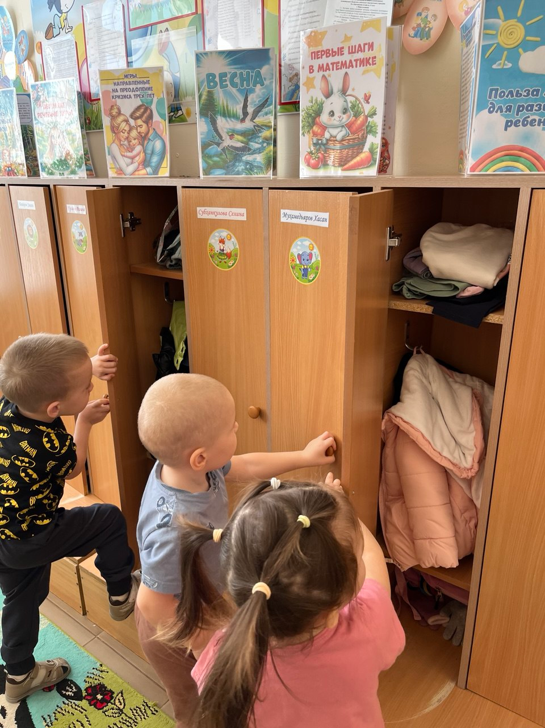
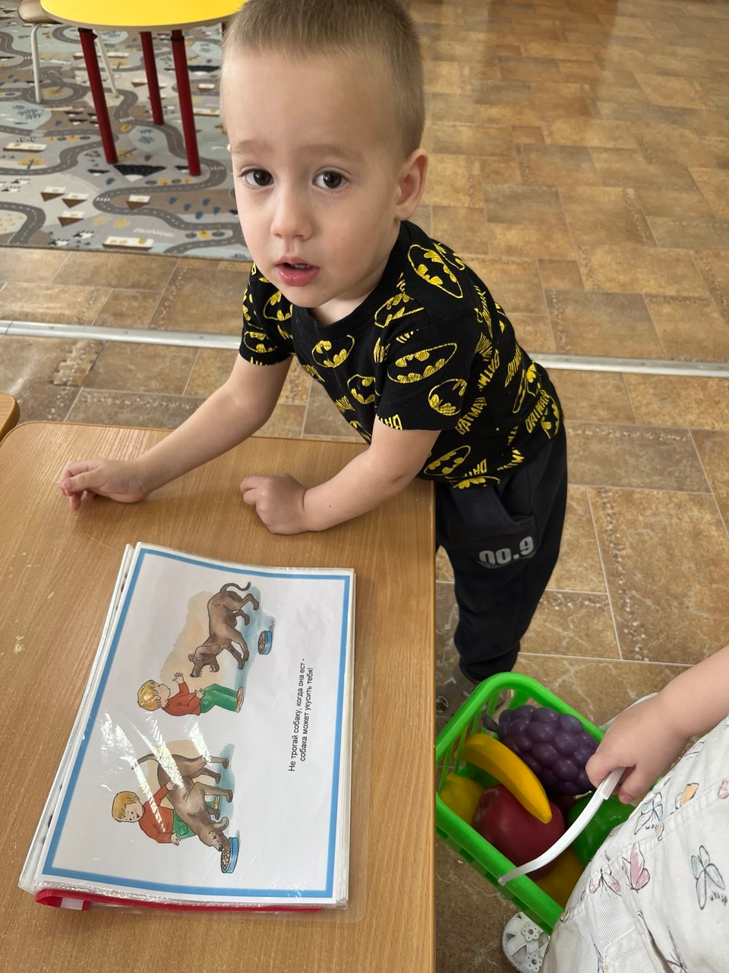
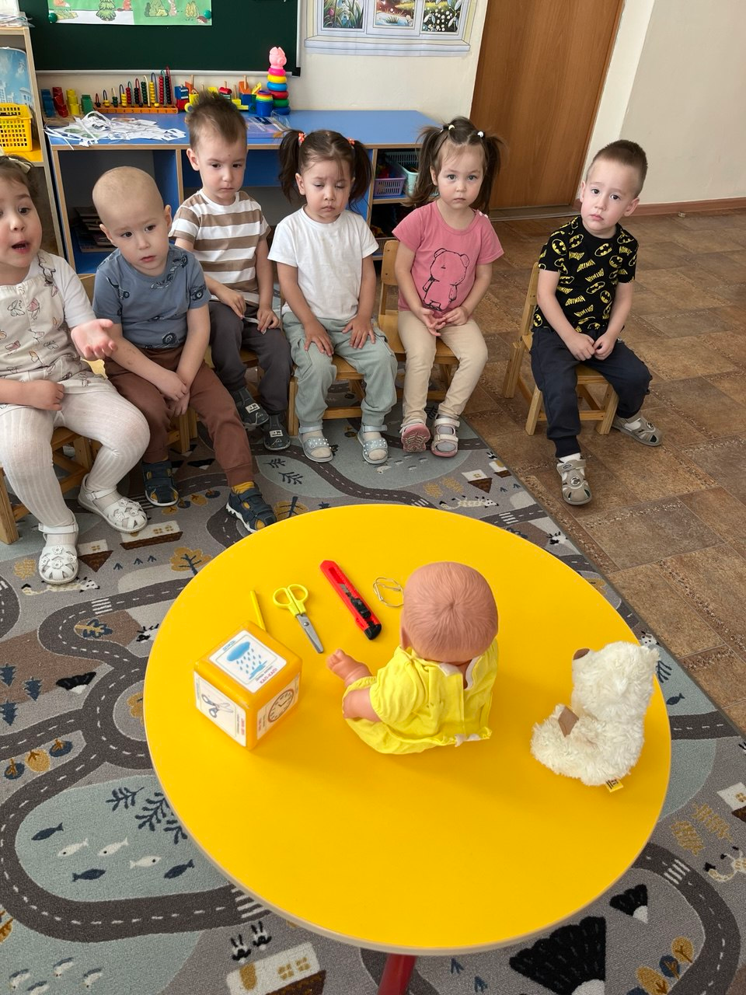
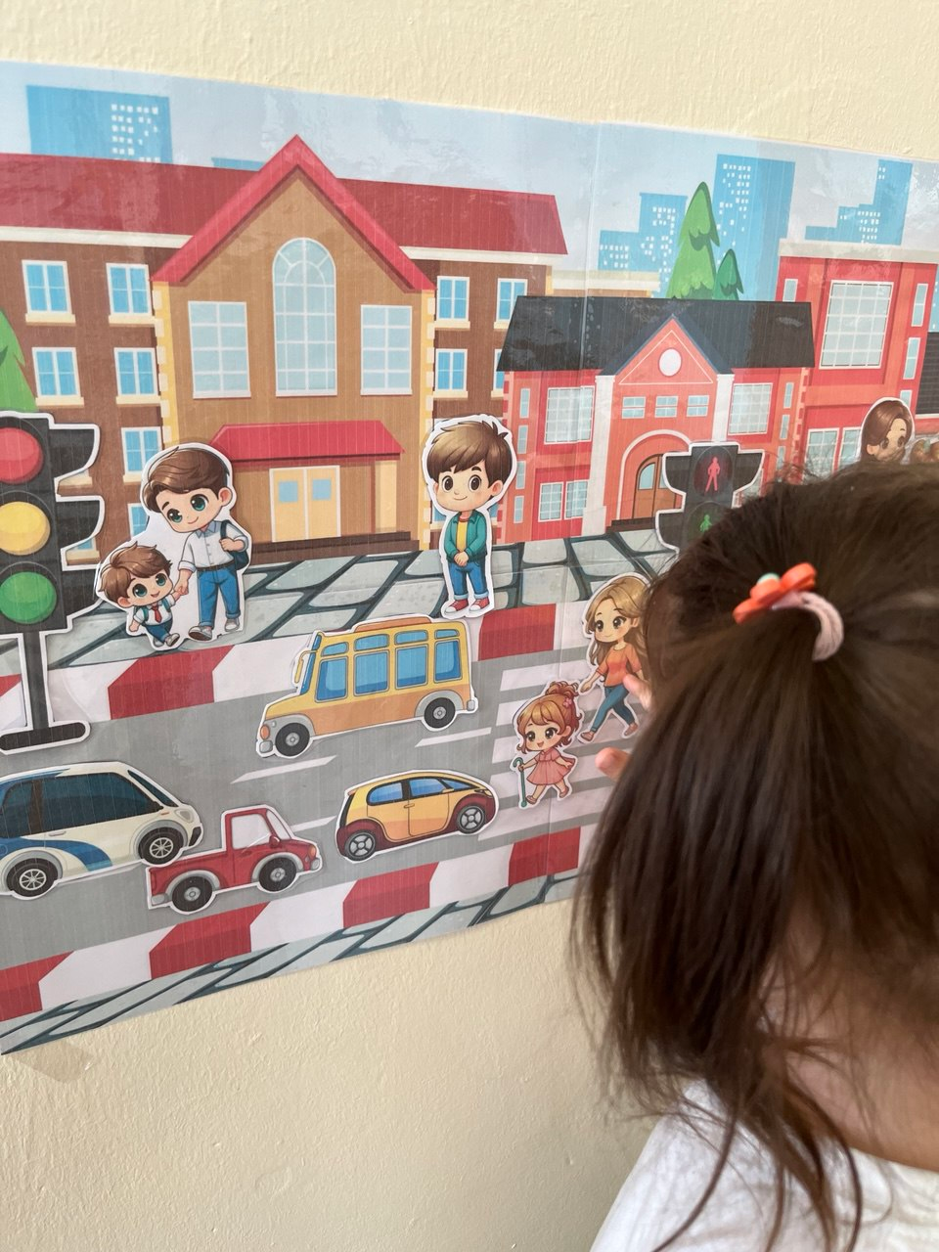
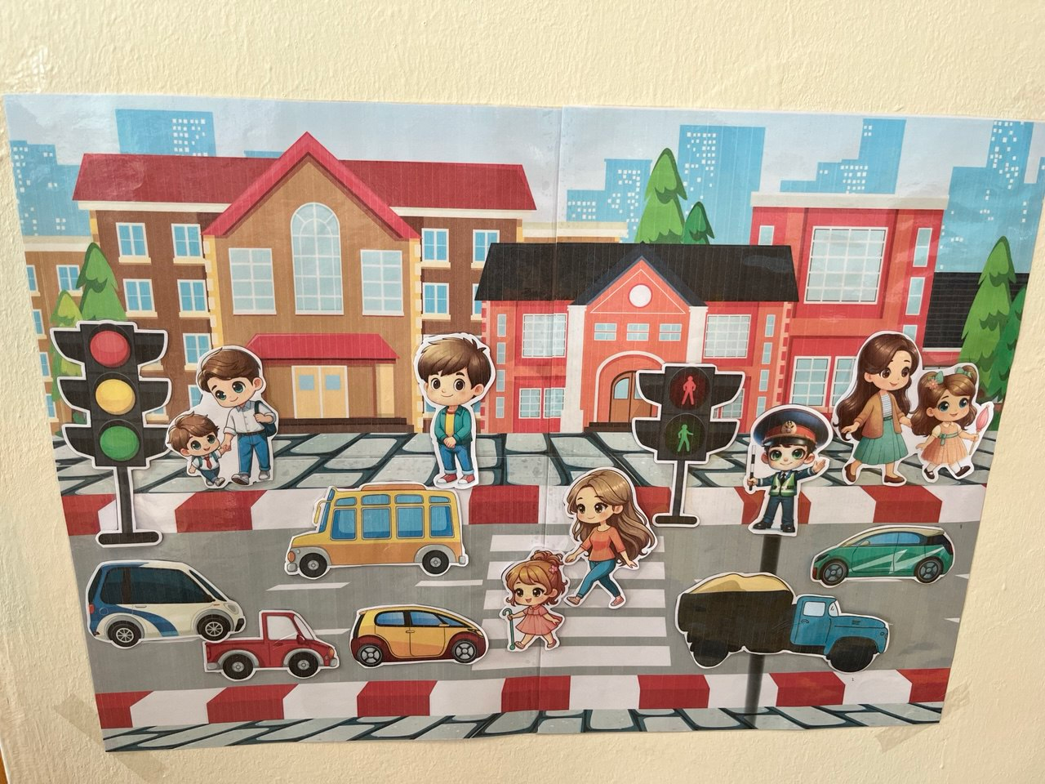

Slide 15
Спасибо за внимание!

